Slide 1

žena 82 let
pp. ***/2007
Notes:
N 373/07

Slide 2
Klinická zpráva
Průběh choroby: pacientka udává 4denní bolesti břicha, údajně po květáku. Na břiše objemná kýla v jizvě, břicho nad niveau, břišní stěna tenká, na pohmat břicho citlivé. Na stolici byla naposledy před dvěma dny, plyny odchází. Afebrilní.
Vyšetřena na chirurgické ambulanci, kde bez známek NPB, doporučena hospitalizace na interním odd, rehydratace, spasmolytika, chir. kontrola dle potřeby.
Po přijetí na interní odd. bolesti břicha mírnější, k večeru vymizely, nezvracela, bez dušnosti, bez stenokardií.
V 03.15 hod konstatován náhle exitus letalis, v posteli zbytky po zvracení žal. tekutiny biliósní barvy.

Slide 3
Anamnéza
Stav po plicní embolizaci r.1999, DM 2. typu na dietě, AS universalis, ICHS, polyartrosa, gonartrosa, stav po operaci pro perforovaný duodenální vřed před lety, v jizvě ventrální hernie, stav po gynekolog. operaci, chron. žilní insuff. DK
Klinická diagnóza: příčina smrti: susp. Plicní embolie

Slide 4
Základní onemocnění
Moribunda adlata
Aetas provecta (82 anni)
Atherosclerosis aortae totius gr. III., aa. cerebri modica et aa. coronariarum gravis
Diabetes mellitus typi II
Cholelithiasis: Concrementa aliquot vesicae felleae et ductus choledochi. Cholecystitis pseudomebranosa usque necrotisans.
Přijata umírající
Pokročilý věk 82 let
Povšechná ateroskleróza 3.st. v aortě, mírná v tepnách mozkových, těžká ve věnčitých.
Úplavice cukrová II. typu
Žlučové kameny: několik konkrementů ve žlučníku a žlučovodu. Pablánová nekrotizující cholecystitis.

Slide 5
Komplikace
Hypertrophia excentrica cordis totius(420g)
Thrombosis auriculae cordis dx.
Venostasis organorum parenchymatosum chronica
Vestigia post emboliam thromboticam aa. pulmonalium
Insufficientia cordis chronica acute exacerbans
Oedema pulmonum (dx. 670g, sin. 580g)
Hydrothorax (aa 200ml). Oedema cerebri (1270g). Conus occipitalis.
Nephrosclerosis arterio- et arteriolosclerotica modica
Zbytnění a rozšíření celého srdce (420g)
Trombóza pravého srdečního ouška.
Chronické městnání v parenchymatózních orgánech.
Stopy po embolizaci do větví plicních tepen.
Chronická srdeční nedostatečnost akutně exacerbovaná.
Otok plic (dx. 670g, sin. 580g) Oboustranný výpotek v hrudní dutině. (aa 200ml). Otok mozku. (1270g). Týlní otlakový kužel.
Mírná arterio- a arteriolosklerotická nefroskleróza.

Slide 6
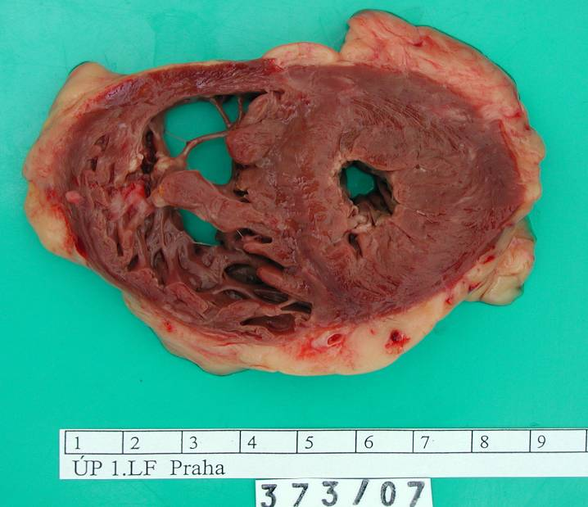

Slide 7
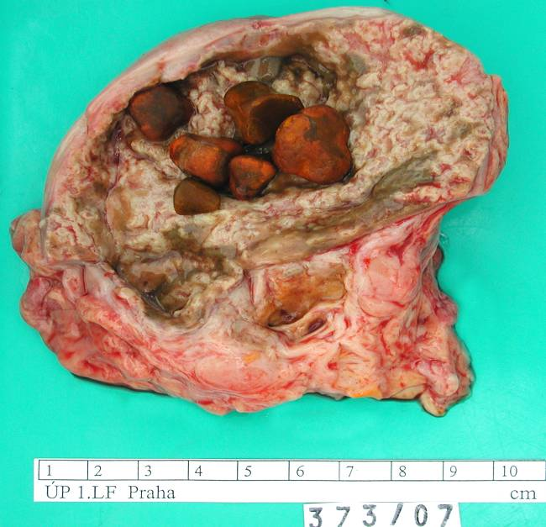

Slide 8
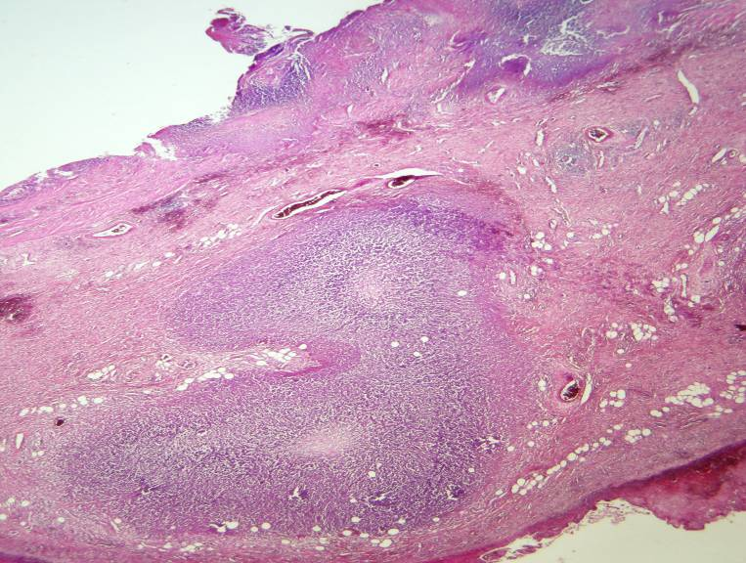

Slide 9
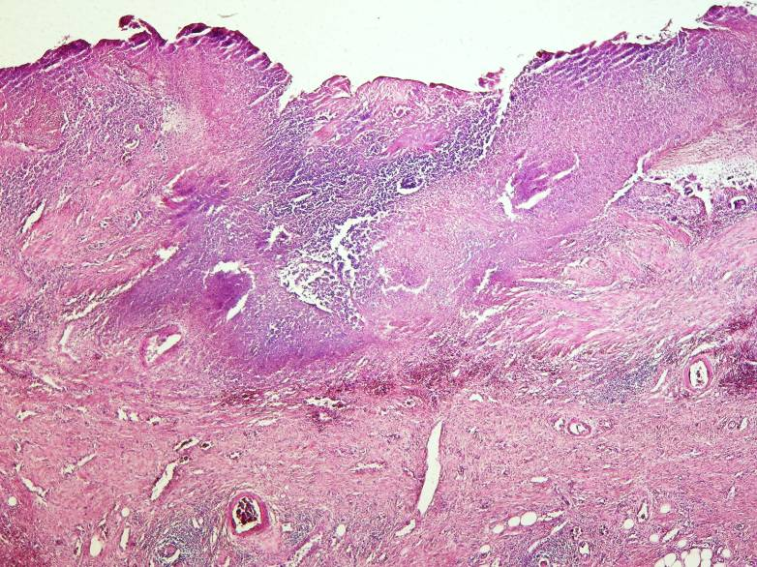

Slide 10
Komplikace
Ohraničený fibrinózní zánět pobřišnice.
Paralytický ileus.

Slide 11
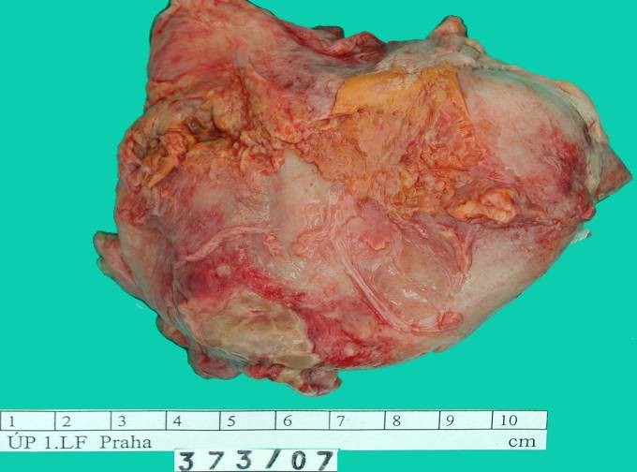
Ohraničený fibrinózní zánět pobřišnice.

Slide 12
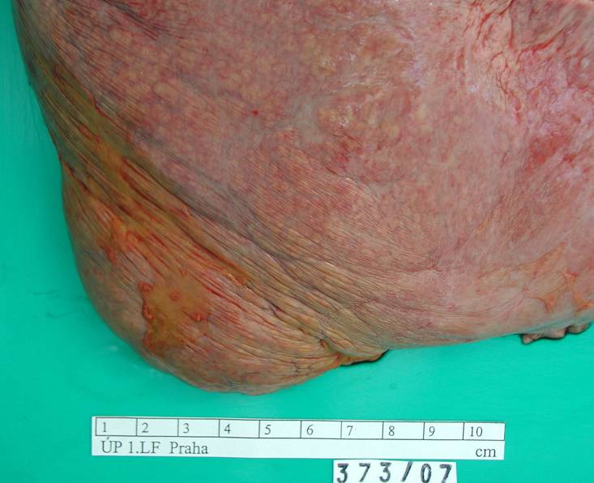

Slide 13
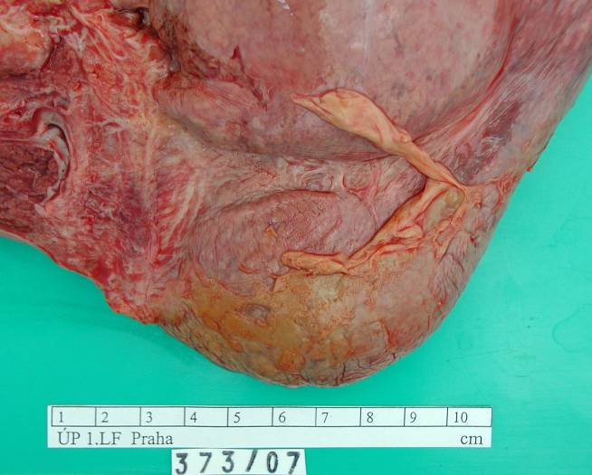
Ohraničený fibrinózní zánět pobřišnice.

Slide 14
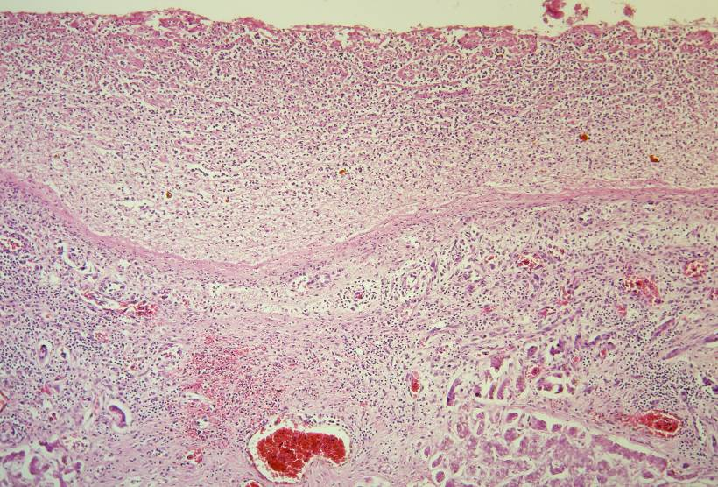
Ohraničený fibrinózní zánět pobřišnice.

Slide 15
Komplikace
Akutní ischemický zánět tenkého střeva.
Terminální vdechnutí žaludečního obsahu.

Slide 16
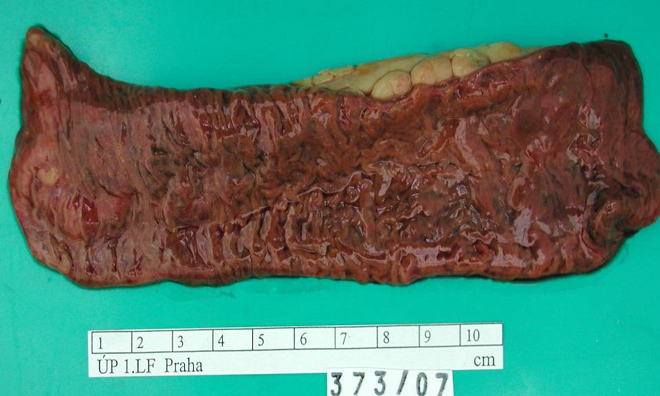
Akutní ischemický zánět tenkého střeva.

Slide 17
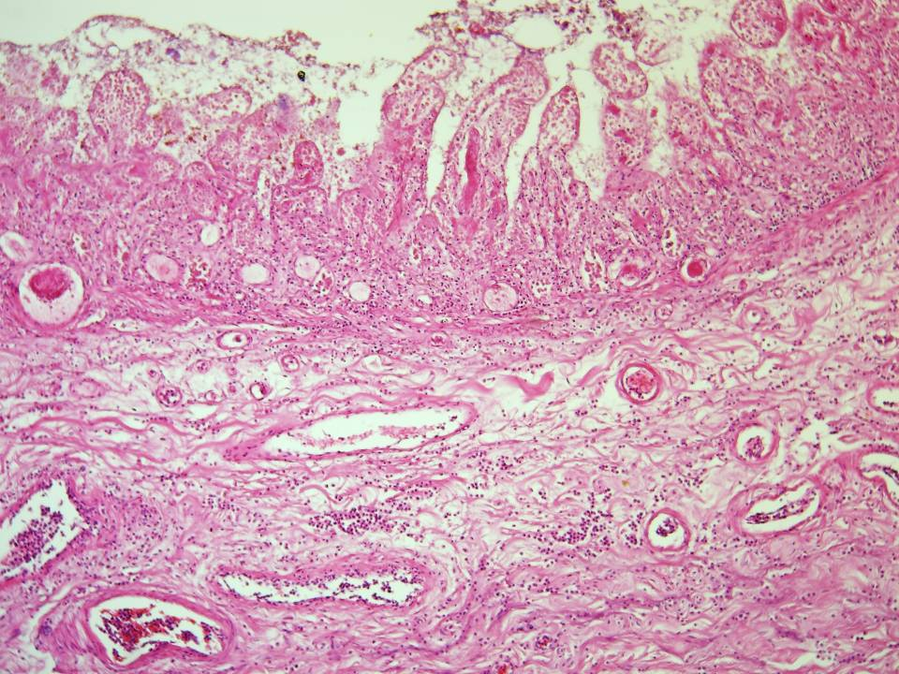
Akutní ischemický zánět tenkého střeva.

Slide 18
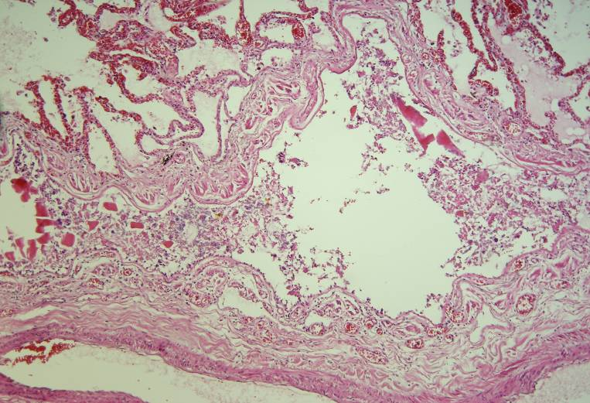

Slide 19
Příčina smrti
Neprůchodnost střev. Chronická akutně vzplanutá srdeční nedostatečnost.

Slide 20
Vedlejší nálezy
Perisplenitis cartilaginea focalis
Diverticulosis coli sigmoidei
Hernia ventralis libera in cicatrice partim intestinum crassum contineus

Slide 21
Muž, 75 let
N ****/2007
Notes:
N1041/2007

Slide 22
Klinická zpráva
primární plicní hypertenze
fluidothorax l. dx.
paréza pravé strany bránice
přijat pro zhoršení dušnosti a dovyšetření PPH
OA: parciální resekce jater pro hemangiom před 16ti lety

Slide 23
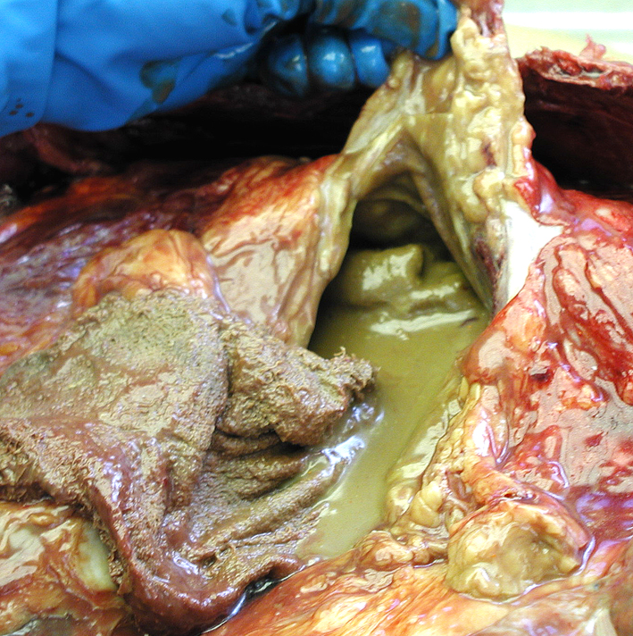
Pitevní nález

Slide 24
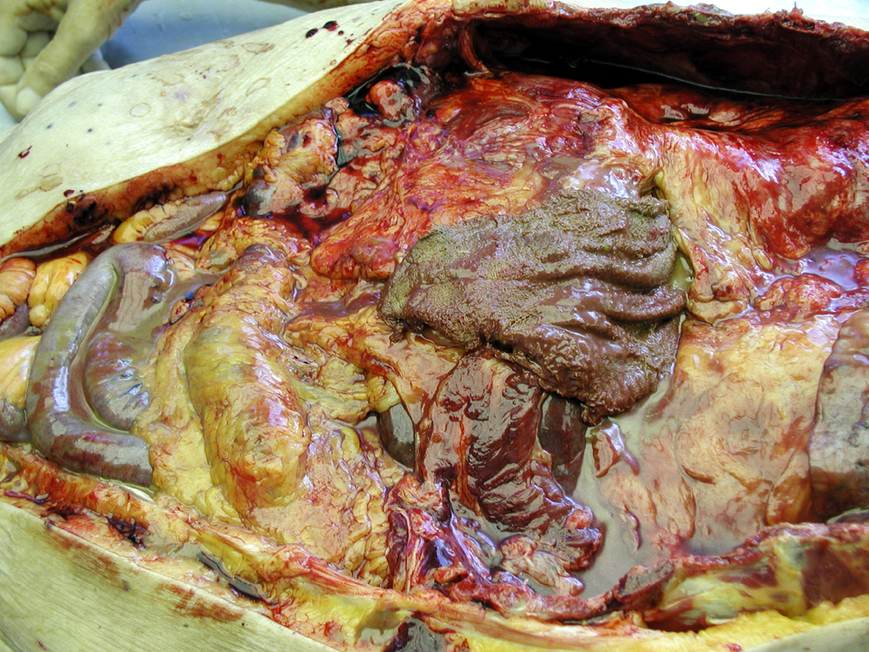
Pitevní nález

Slide 25
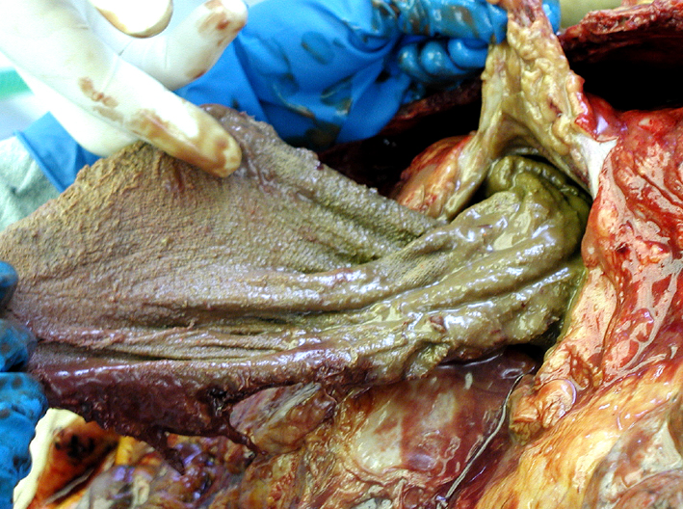
Pitevní nález

Slide 26
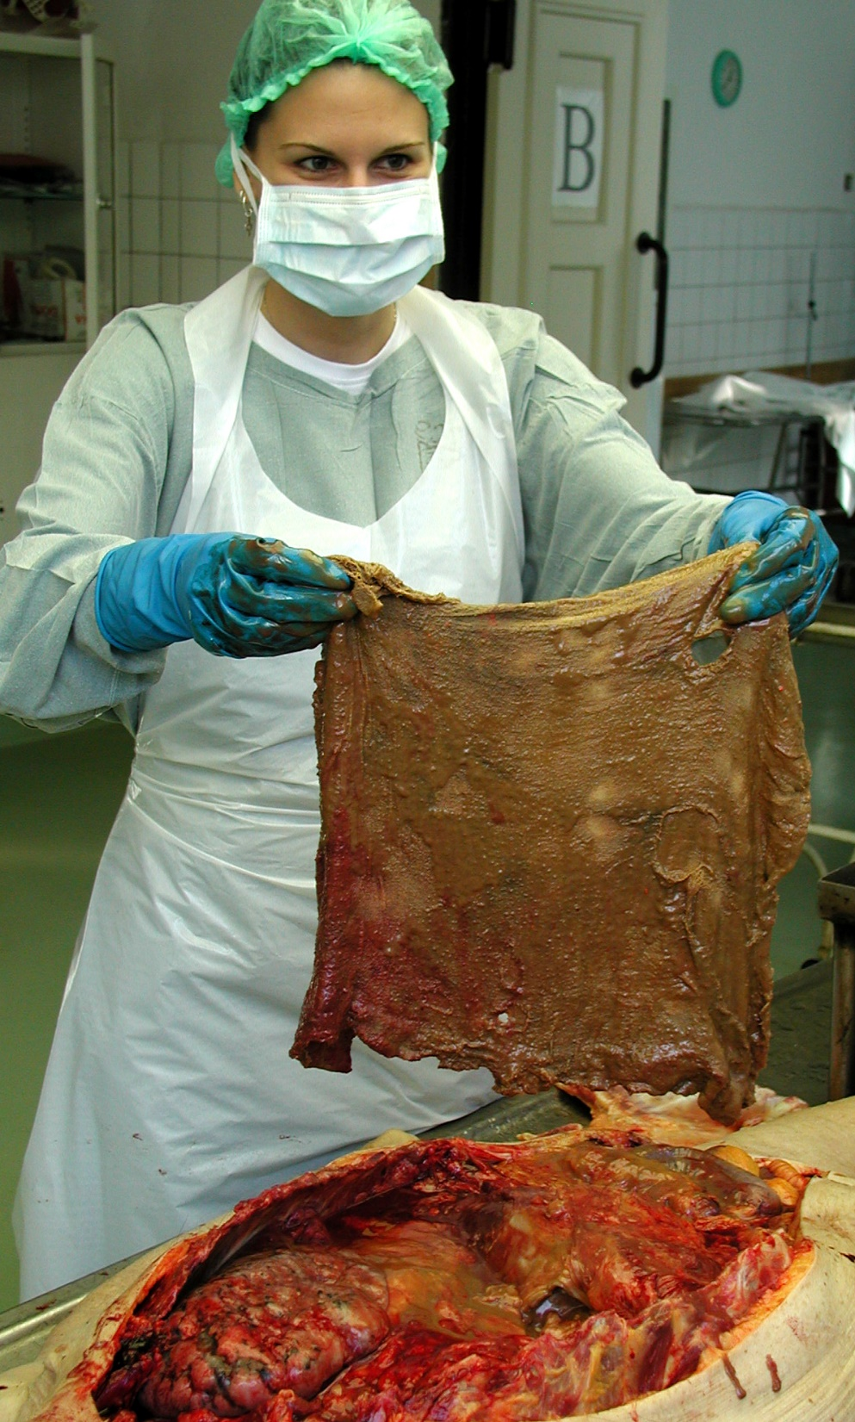

Slide 27
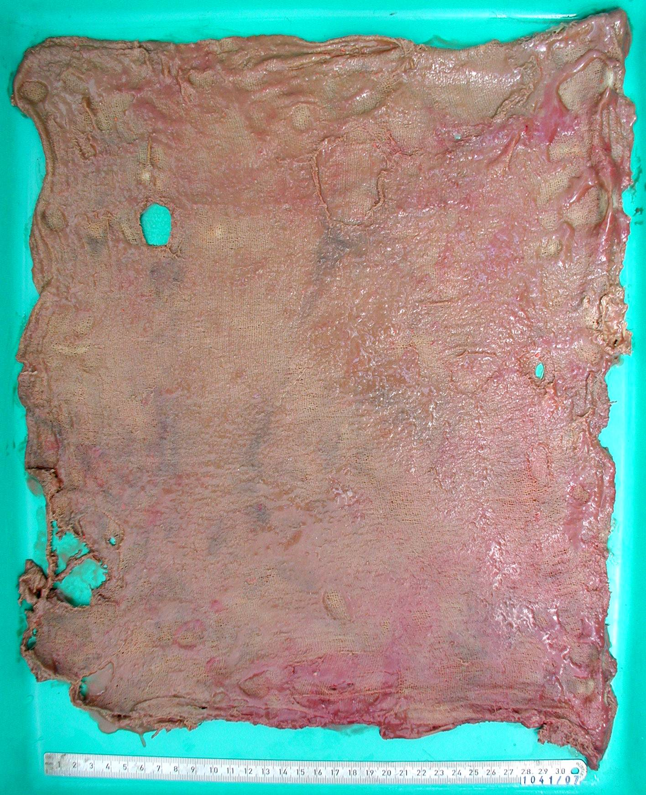

Slide 28
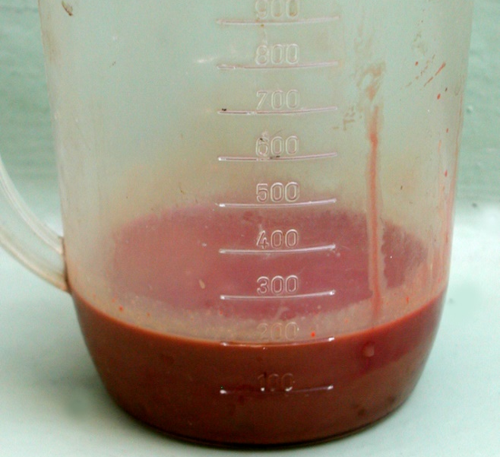
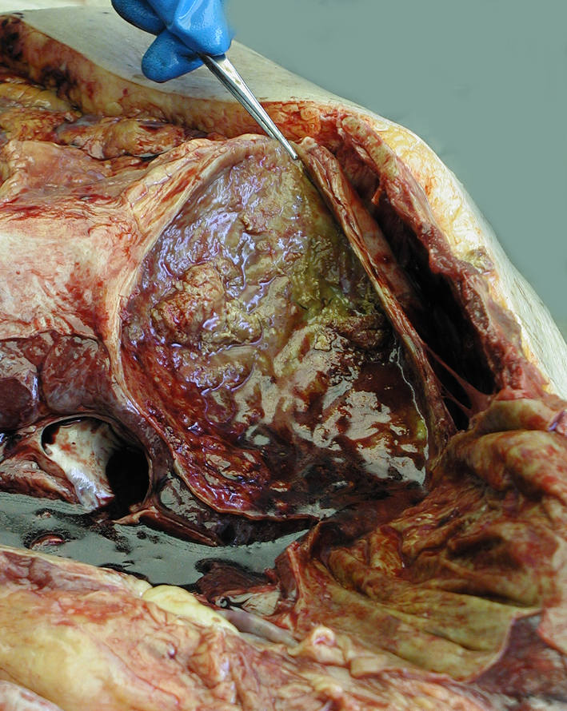
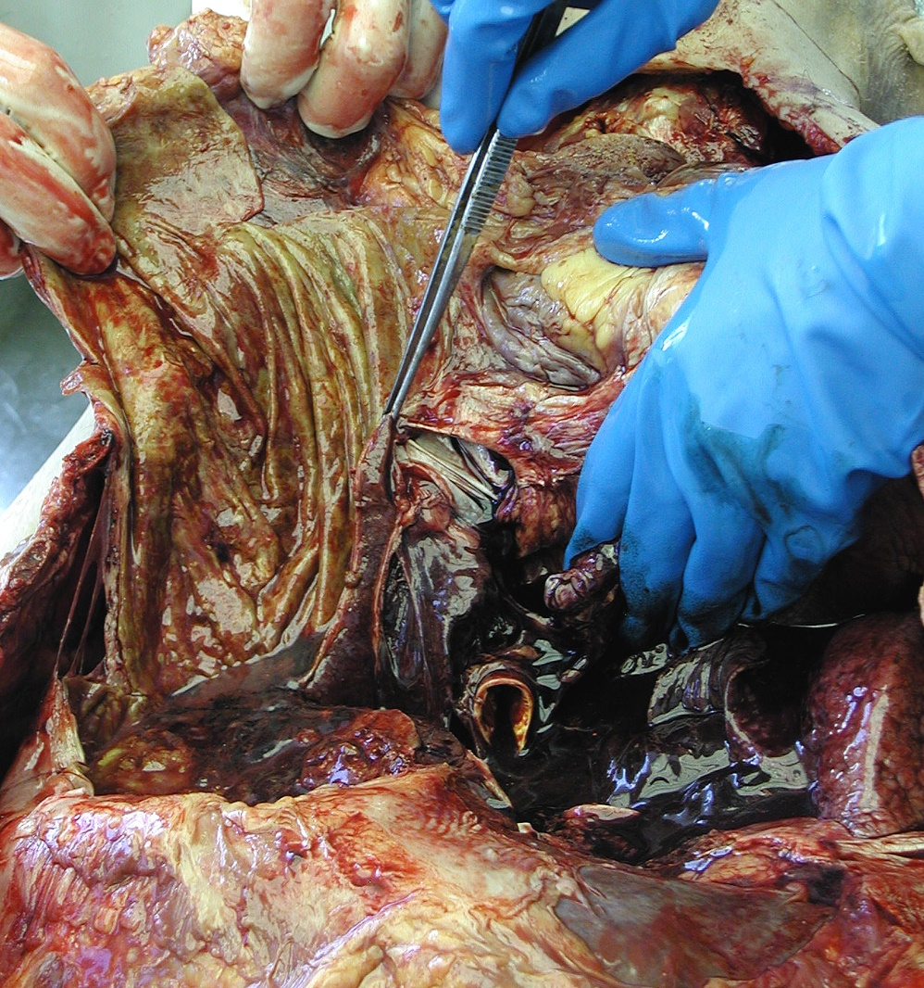

Slide 29
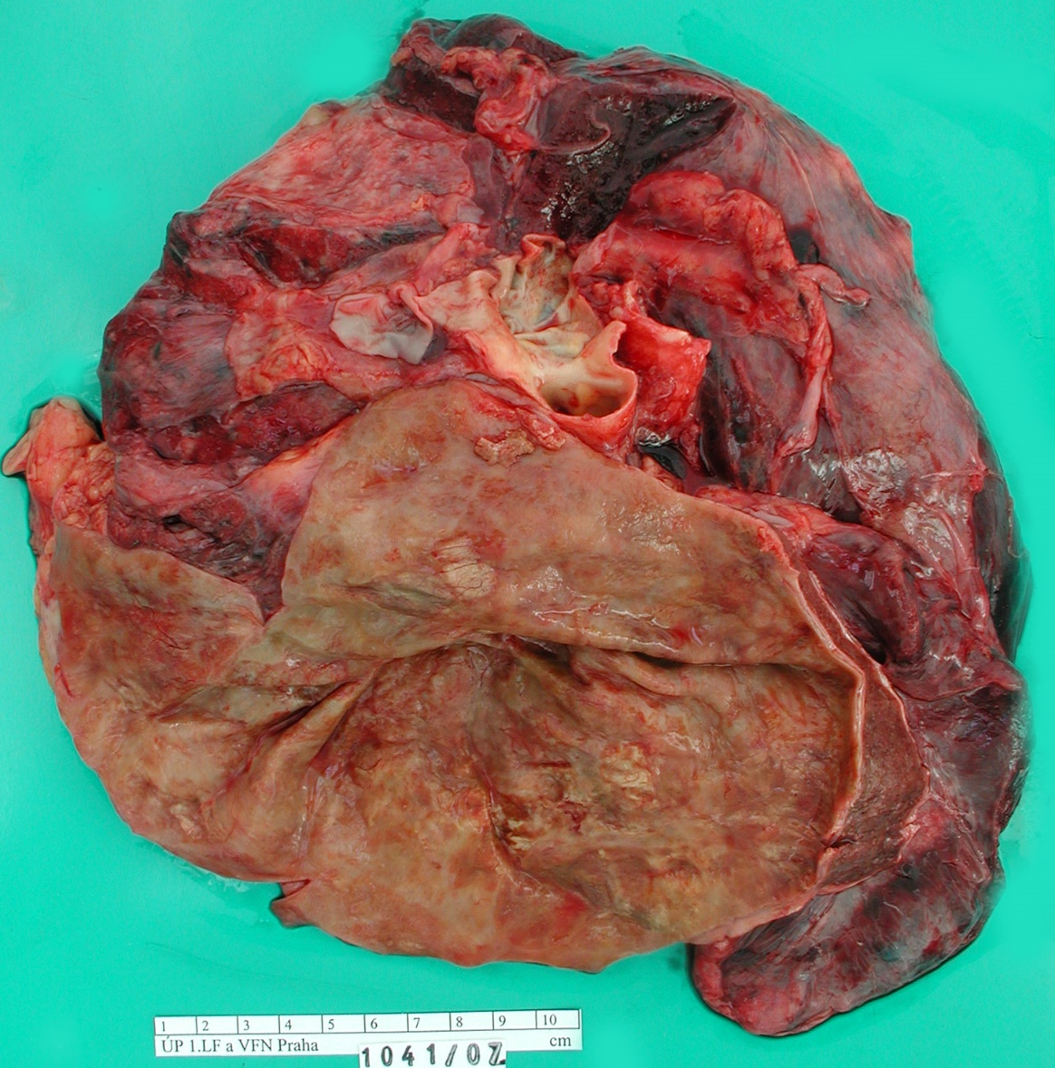
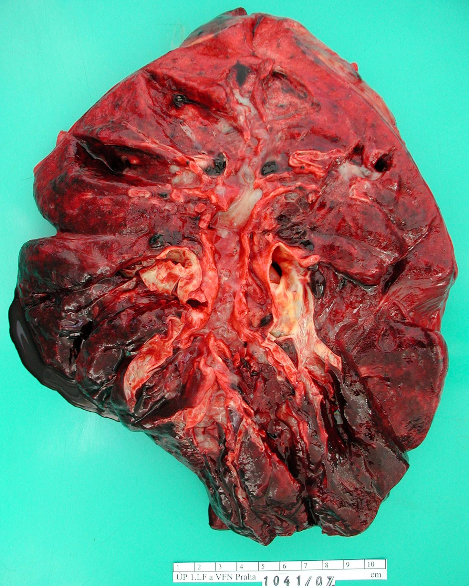
Pravá plíce

Slide 30
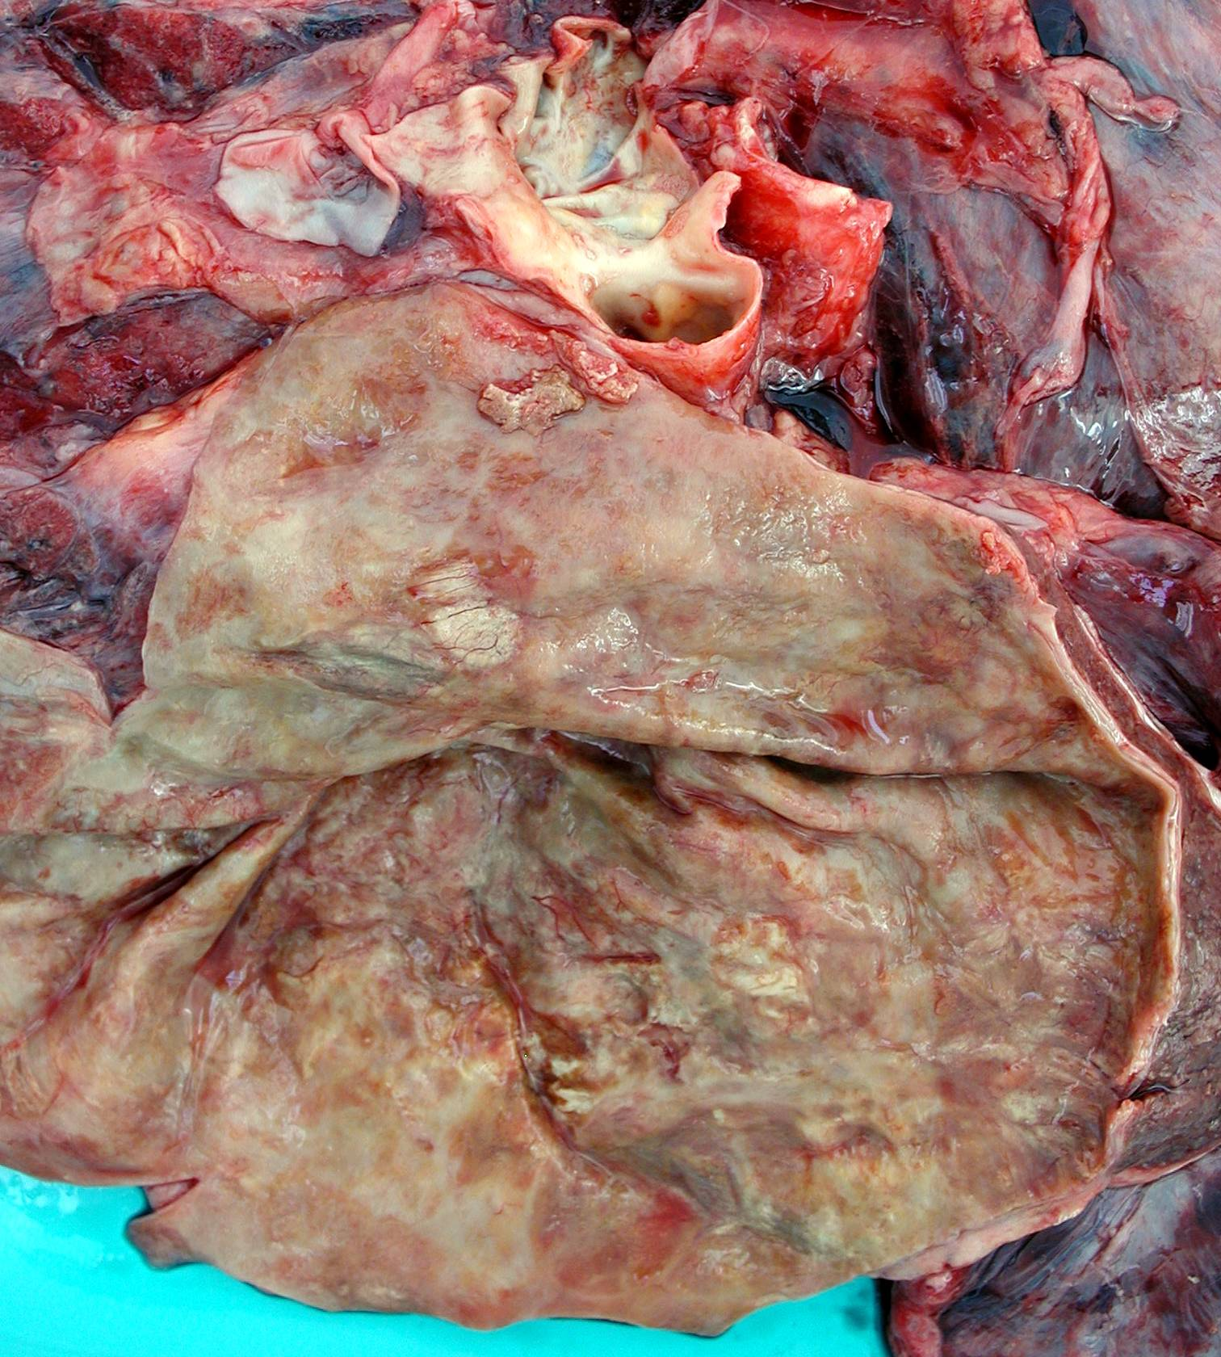
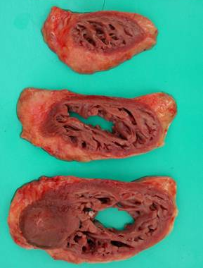
Pravá plíce – detail Cor pulmonale chronicum

Slide 31
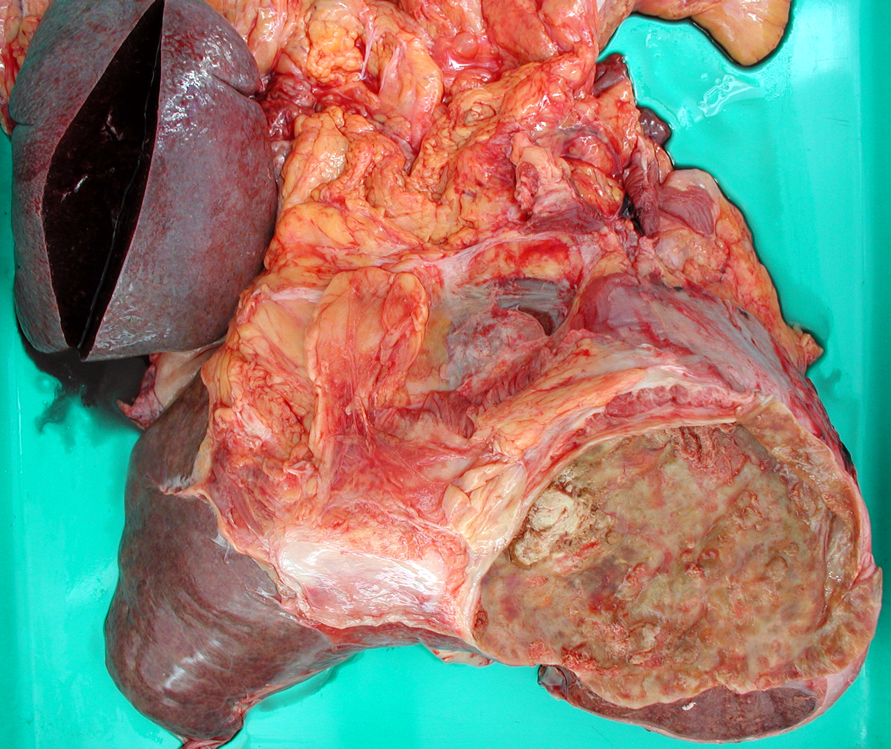
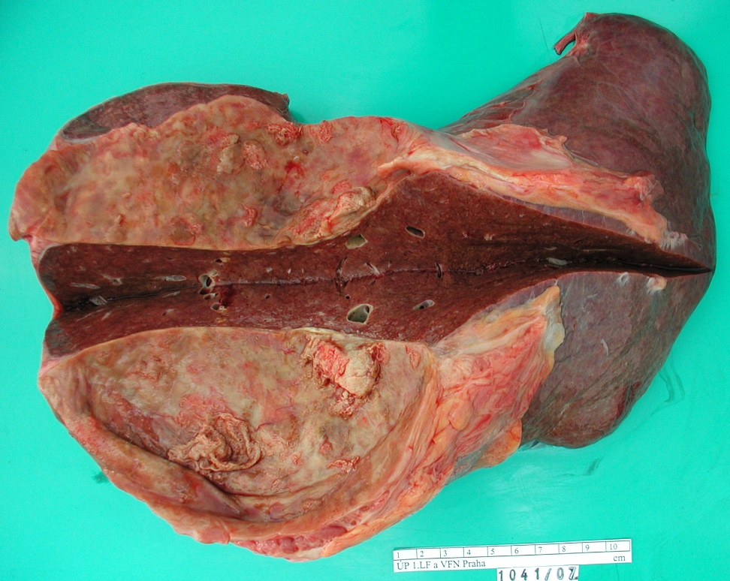
Játra
– st.p. resekci hemangiomu

Slide 32
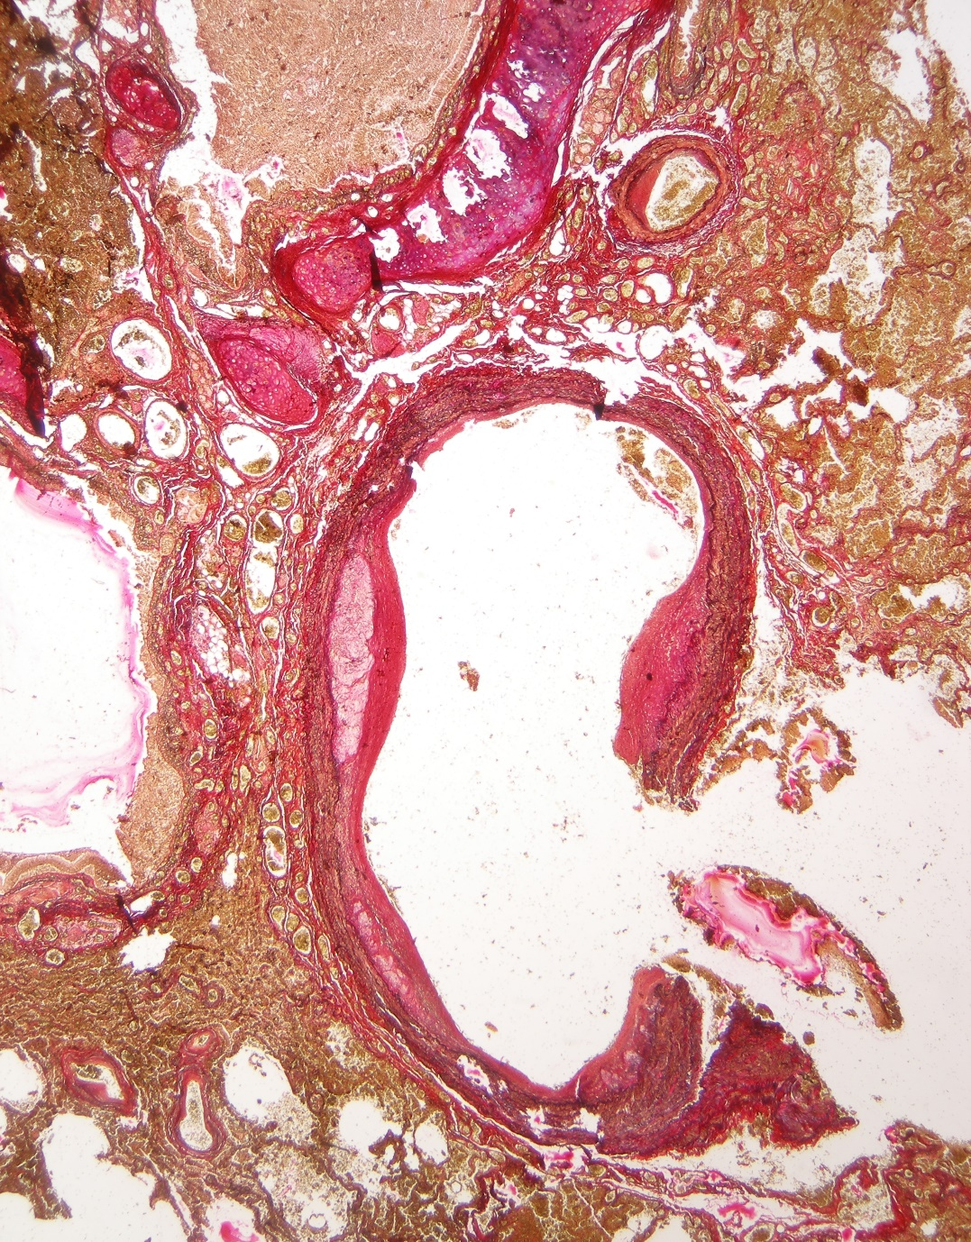
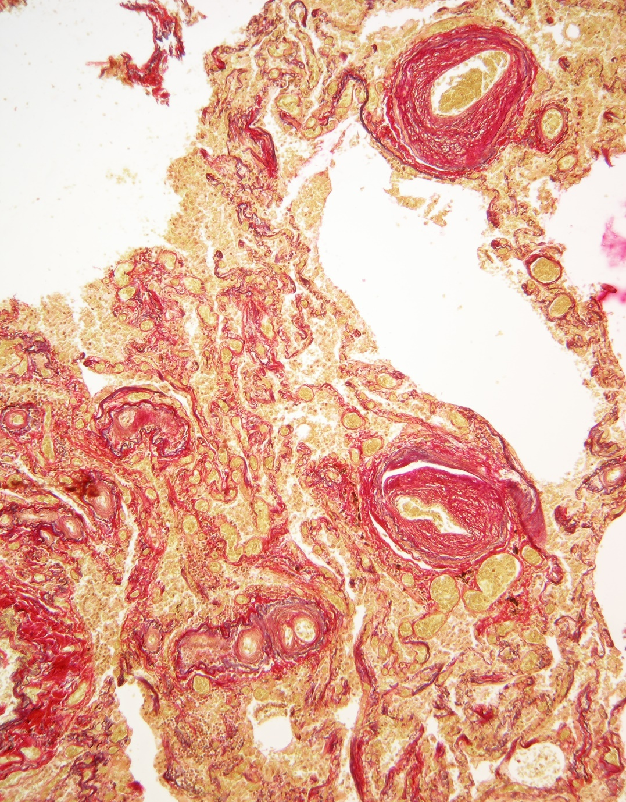
Sklerotické plicní tepny

Slide 33
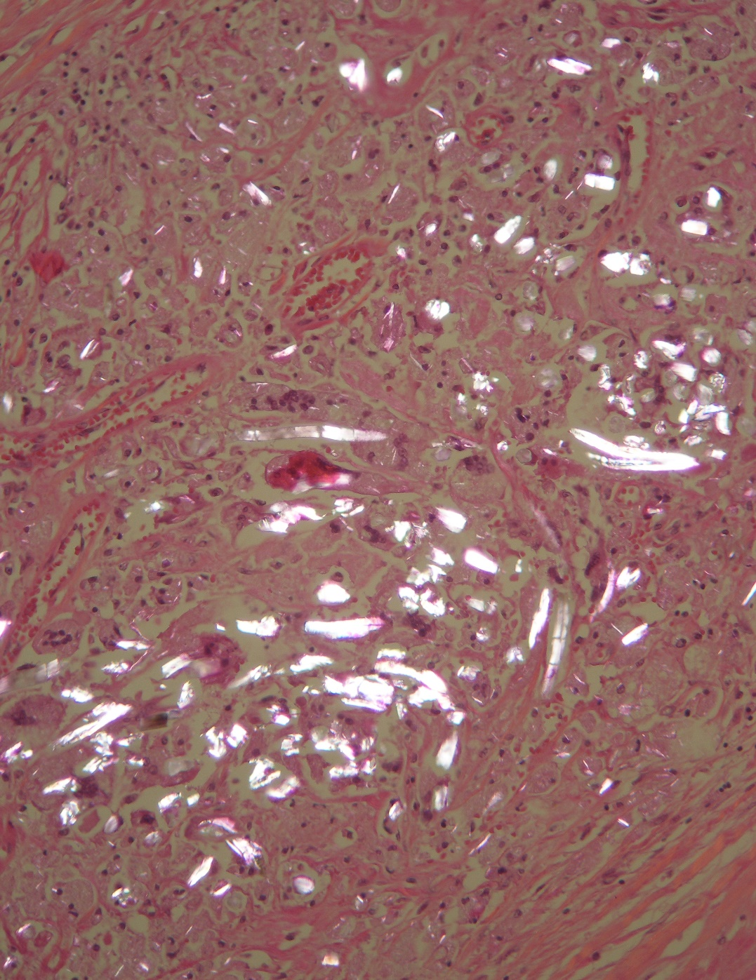
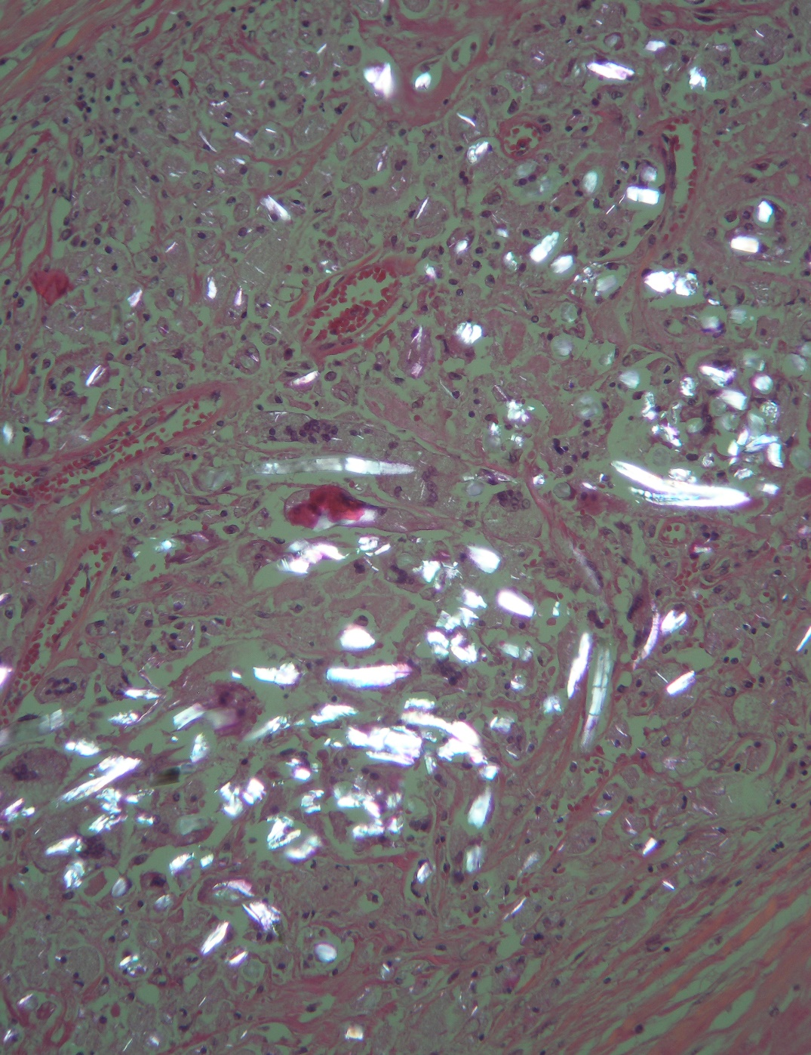
Materiál z roušky

Slide 34
Základní onemocnění
Haemangioma lobi dx. hepatis resectione ante annos XVI curatum (inv. biopt. extramuralis).
Atherosclerosis aortae totius gr.III., aa. coronariarum gravis et aa. cerebri minima.
Hypertensio arterialis.

Slide 35
Komplikace
Corpus alienum regionis subphrenicae l.dx. post resectionem tumoris hepatis.
Peritonitis purulenta circumscripta eodem loco drainage ante annos XV curata. Relaparotomia ante annos VII peracta. Haematoma vetus extensum reg. subphraenicae l.dx
Paresis partialis diaphragmatis l. dx. (clinici scriptu). Positio alta diaphragmatis. Diminuatio cavi thoracis l.dx. Collapsus compressivus pulmonis dx. et impressio lobi dx. hepatis.

Slide 36
Komplikace
Hypertrophia excentrica cordis totius praecipue ventriculi dx. cordis (550g). Cor pulmonale chronicum decompensatum. Insufficientia cardiorespiratoria. Venostasis organorum parenchymatosum chronica. Catarrhaus venostaticus tractus gastrointestinalis. Oedema cerebri prius atrophici (1180g). Conus occipitalis.
Cachexia.

Slide 37
Komplikace
Bronchopneumonia catarrhalis purulenta acuta loborum omnium.
Encephalopathia angiosclerotica: Atrophia corticis cerebri diffusa. Hydrocephalus internus e vacuo.
Nephrosclerosis arterio- et arteriolosclerotica modica.

Slide 38
Příčina smrti
Insufficientia cardiorespiratoria.

